Slide 1

Világgazdaságtan
WTO
Főbb információk
Lecke | Címe | Feldolgozás menete
4. lecke | WTO | Gondolattérkép Olvasó lecke Prezentáció mint vázlat Gondolattérkép További olvasmányok Leckezáró feladat megoldása

Slide 2
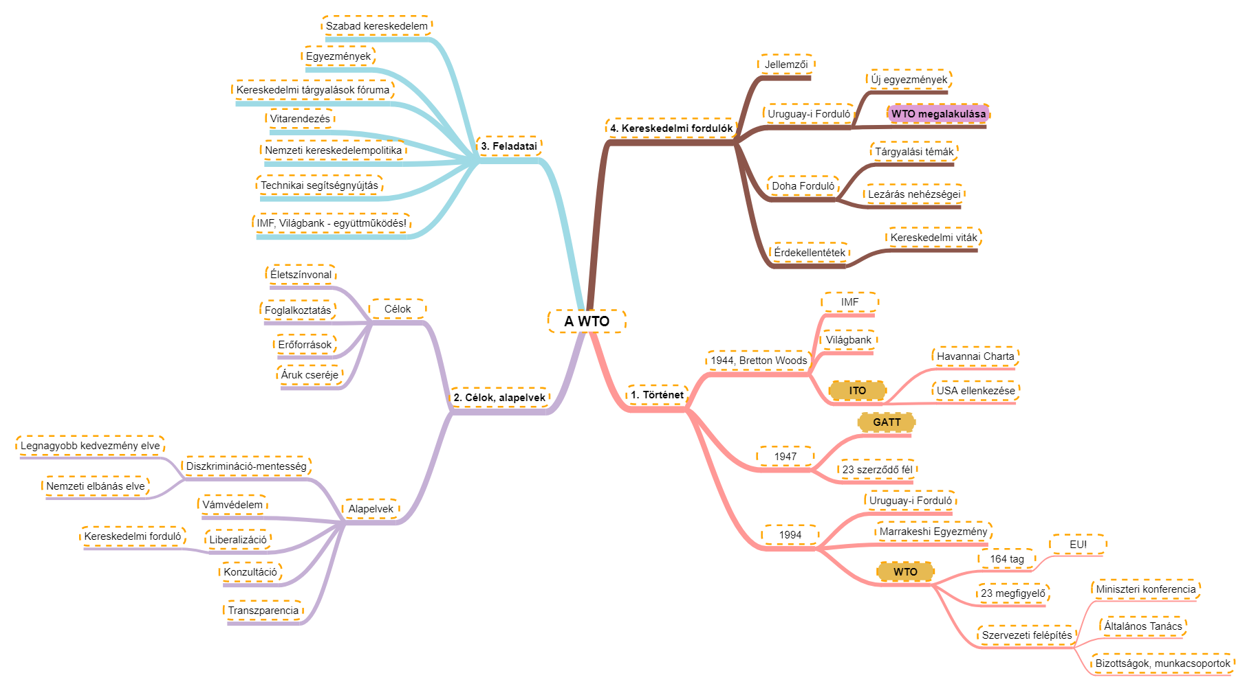

Slide 3
1. A GATT
(Általános Vámtarifa és Kereskedelmi Egyezmény)

Slide 4
A GATT:
Egyezmény – szerződő felek
1947 – ITO helyett, 23 ország, ideiglenes (?)
Célok:
  Életszínvonal emelése
  Teljes foglalkoztatottság
  Világ erőforrásainak kihasználása
  Áruk cseréjének bővítése

Slide 5
GATT-alapelvek:
Diszkriminációmentesség
  Legnagyobb kedvezmény elve (most-favoured nations, MFN)
  Nemzeti elbánás elve
Vámvédelem elve
Liberalizáció elve (kereskedelmi fordulók)
Konzultáció elve
Transzparencia (átláthatóság) elve

Slide 6
GATT-fordulók
ÉV | FORDULÓ | TÉMAKÖR
1947 | Genf | Vámok
1949 | Annecy | Vámok
1951 | Torquay | Vámok
1956 | Genf | Vámok
1960-61 | Dillon-forduló | Vámok
1964-67 | Kennedy-forduló | Vámok és dömpingellenes eszközök
1973-79 | Tokió-forduló | Vámok, nem vámjellegű eszközök
1986-94 | Uruguay-forduló | Vámok, nem vámjellegű eszközök, szolgáltatások, szellemi tulajdon, vitarendezés, textil, mezőgazdaság, WTO létrehozása…

Slide 7
Uruguay-forduló
15 tárgyalási téma – új elemek
(mezőgazdaság, szolgáltatások, szellemi tulajdonjog, beruházások, vitarendezés)
Legfontosabb eredmények:
  WTO létrehozása (Marrakeshi Egyezmény)
  Mezőgazdasági Megállapodás
  Textil- és Ruházati Megállapodás
  GATS (szolgáltatások)
  TRIPS (szellemi tulajdonjog)
  TRIMS (beruházások)

Slide 8
2. A WTO
(Kereskedelmi Világszervezet)

Slide 9
A WTO:
1995. jan. 1. (Marrakeshi Egyezmény)
Székhely: Genf – igazgató: Pascal Lamy
Ma: 153 tag (32 LDC) + 31 megfigyelő
  Magyarország, Európai Közösségek (EU)
Alapelvek + célok: ugyanaz, mint a GATT esetében (+ fenntartható fejlődés!)
Mi lett a GATT-tal?
  GATT 1994 (Marrakeshi Egyezmény része)

Slide 10
A WTO feladatai:
Nemzetközi szabadkereskedelem
Egyezmények felügyelete
Kereskedelmi tárgyalások fóruma (döntések: konszenzus)
Vitarendezés (menete: tk.)
Nemzeti kereskedelempolitikák felügyelete
Technikai segítségnyújtás a fejlődő országoknak
Együttműködés más nemzetközi szervezetekkel (IMF, Világbank)

Slide 11
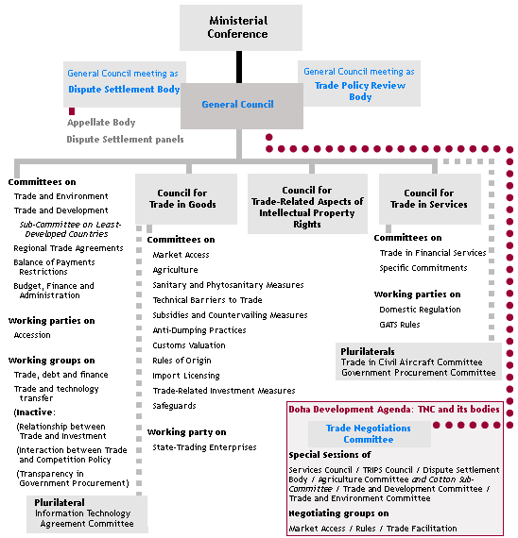

Slide 12
A WTO szervezete
Miniszteri
Konferencia
Általános Tanács
Bizottságok
Árukereskedelemért
felelős Tanács
TRIPS-Tanács
Szolgáltatás-
kereskedelemért
felelős Tanács
Bizottságok,
munkacsoportok
Bizottságok,
munkacsoportok

Slide 13
Érdekcsoportok a WTO-ban
EU
USA
ASEAN, MERCOSUR, NAFTA
ACP-országok
Cairns-csoport (Magyarország is a tagja volt)
G21+ (fejlődő országok)
Következmény: kereskedelmi viták/háborúk!!!

Slide 14
Doha Forduló: Előzmények, kezdetek
Előzmény: Szingapúr, Genf, Seattle
Fordulót indító Miniszteri Konferencia:
2001. nov.: Doha – befejezés: 2005 végéig (?)
Miniszteri Konferenciákból összeálló tárgyalássorozat!!!

Slide 15
Doha – Miniszteri Konferencia
4. Miniszteri Konferencia
2011. november 9-14.
Kapcsolódó dokumentumok, egyezmények:
  Miniszteri Nyilatkozat (Ministerial Declaration)
  TRIPS Egyezmény és a közegészségügy nyilatkozata
  Támogatások
  EU-ACP mentőcsomag
  EU-banánimportjára vonatkozó döntés

Slide 16
WTO = GATT?

Slide 17
A különbségek
GATT | WTO
Ideiglenes egyezmény | Nemzetközi szervezet
Sok az egyezményen kívüli ország | Sokkal globálisabb a tagsága (153 ország!)
Csak ipari termékek | Szélesebb körű kompetencia
Egyes egyezmények nem minden országra vonatkoztak | Valamennyi egyezmény minden tagra kötelező
Engedmények, kivételek széles köre | Szigorúbb szabályok
Notes:
A külöbségek ebben a táblázatban láthatók.

Slide 18

Jelen tananyag a Szegedi Tudományegyetemen készült az Európai Unió támogatásával.
Projekt azonosító: EFOP-3.4.3-16-2016-00014
Szegedi Tudományegyetem
GazdaságtUDOMÁNYI KAR
Közgazdász KÉPZÉS
Távoktatási TAGOZAT
LECKESOROZAT
Copyright © SZTE GTK 2017/2018
A LECKE tartalma, illetve alkotó elemeI előzetes, írásbeli engedély MELLETT használhatók fel.

